Slide 1
Poravnanje nizova
Hermina Petric Maretić
Oblikovanje i analiza algoritama PMF-MO, 2013. godina

Slide 2
SADRŽAJ
OPIS PROBLEMA
PRIMJENA
DEFINICIJA PROBLEMA
ALGORITAM
MANJA PROSTORNA SLOŽENOST
TESTIRANJA I REZULTATI

Slide 3
OPIS PROBLEMA
Tražimo sličnost između dvije riječi, odnosno dva stringa
Želimo ih poravnati tako da njihova sličnost bude maksimalna
Treba definirati što točno znači sličnost
BALKON -BALKON
S AL- ON S- AL- ON

Slide 4
PRIMJENA
Online rječnici, autocorrect
Biologija, uspoređivanje DNK i RNK molekula te proteinskih nizova
Sličnost u DNK molekulama ukazuje na moguću zajedničku evolucijsku povijest
Evolucijska povijest nam govori puno o svojstvima gena
Slični proteinski nizovi mogu kodirati proteine s vrlo sličnim funkcijama
Metoda se koristi kako bismo odredili u kojem smjeru ćemo krenuti s eksperimentima

Slide 5
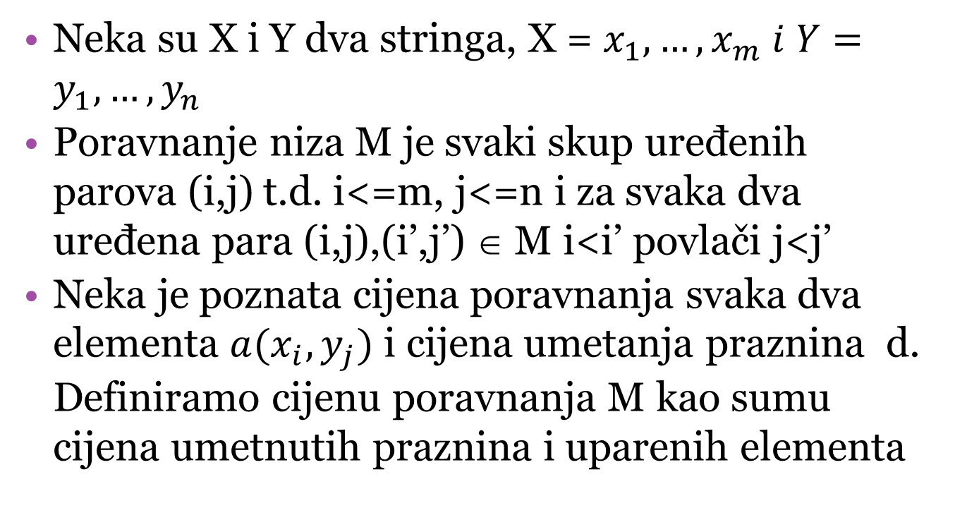
DEFINICIJA PROBLEMA
Neka su X i Y dva stringa, X = $x_{1},…,x_{m} i Y=y_{1},…,y_{n}$
Poravnanje niza M je svaki skup uređenih parova (i,j) t.d. i<=m, j<=n i za svaka dva uređena para (i,j),(i’,j’) ∈ M i<i’ povlači j<j’
Neka je poznata cijena poravnanja svaka dva elementa $a(x_{i},y_{j})$ i cijena umetanja praznina d. Definiramo cijenu poravnanja M kao sumu cijena umetnutih praznina i uparenih elementa

Slide 6
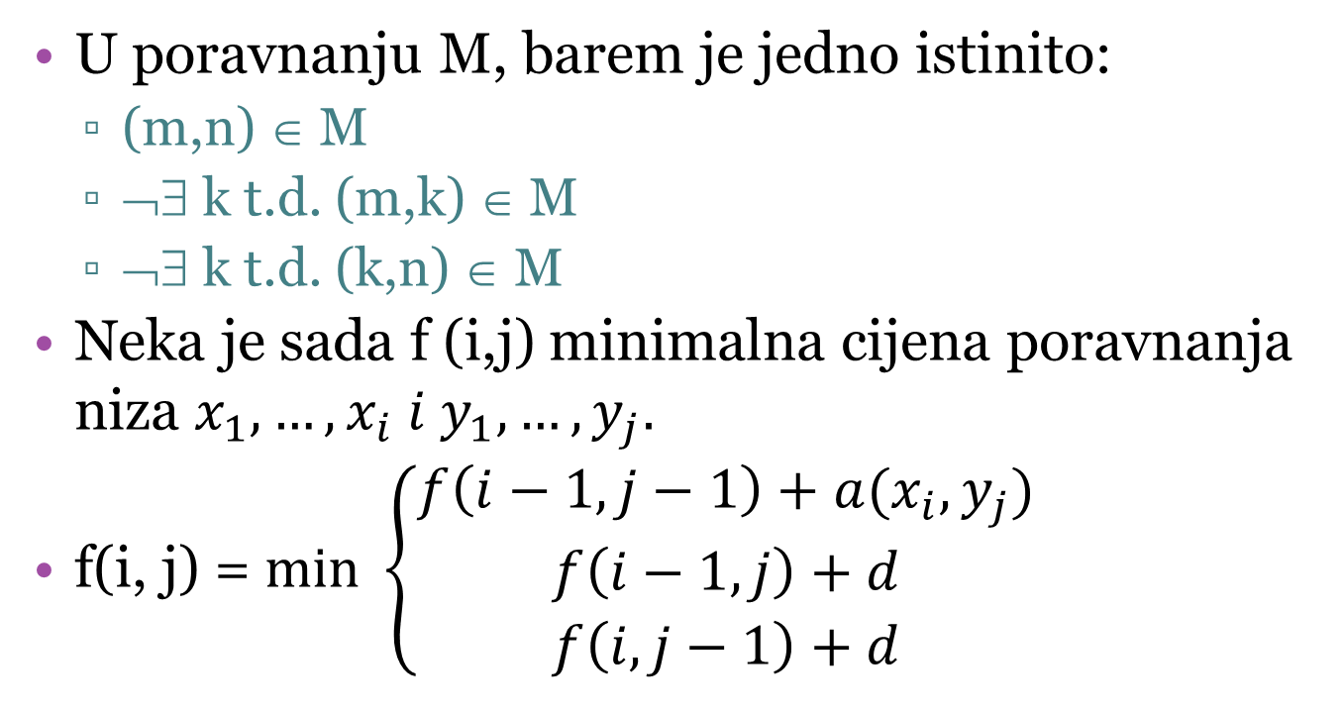
ALGORITAM
U poravnanju M, barem je jedno istinito:
(m,n) ∈ M
¬∃ k t.d. (m,k) ∈ M
¬∃ k t.d. (k,n) ∈ M
Neka je sada f (i,j) minimalna cijena poravnanja niza $x_{1},…,x_{i} i y_{1},…,y_{j}.$
f(i, j) = $min \left\{\begin{aligned}f\left(i−1,j−1\right)+a(x_{i},y_{j}) \\ f\left(i−1,j\right)+d \\ f\left(i,j−1\right)+d\end{aligned}\right.$

Slide 7
ALGORITAM
Minimalna cijena poravnavanja nul-niza s nizom duljine k je k*d
Možemo postaviti:
f(i, 0) = i*d
f(0, j) = j*d
Dobili smo algoritam!

Slide 8
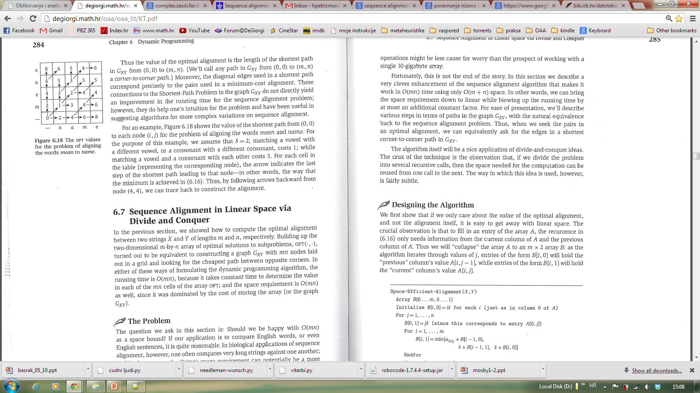
ALGORITAM
Vremenska složenost: O(m*n)
Prostorna složenost: O(m*n)

Slide 9
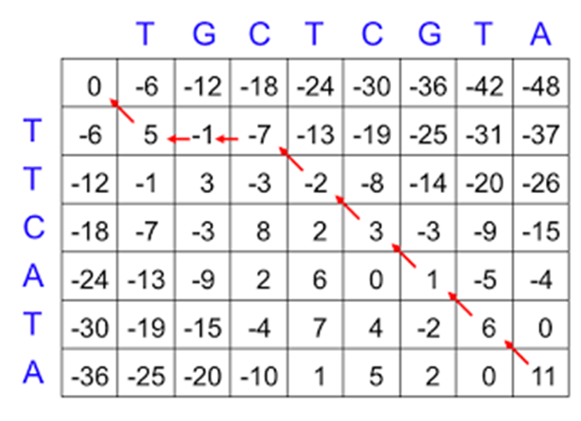
BACKTRACKING

Slide 10
MANJA PROSTORNA SLOŽENOST?
Ako nas ne zanima poravnanje već samo minimalna cijena (sličnost), prilagodba je jednostavna:
Za f(i,j) potrebna su nam samo dva stupca: trenutni i prethodni
Prostorna složenost: O(m)

Slide 11
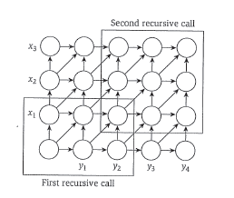
MANJA PROSTORNA SLOŽENOST
Kombinacija backtrackinga i divide and conquer algoritma
Vremenska složenost i dalje O(m*n)
Prostorna složenost O(m+n)

Slide 12
MANJA PROSTORNA SLOŽENOST
Ideja:
Definiramo g(i,j) kao minimalnu udaljenost od (i,j) do (m,n)
Analogan račun kao za f(i,j), samo u suprotnom smjeru
Minimalna cijena od (1,1) do (m,n) koja prolazi kroz (i,j) jednaka f(i,j)+g(i,j)

Slide 13
MANJA PROSTORNA SLOŽENOST
Pseudokod:
m=|X|, n=|Y|
If m<=2 or n<=2
Alignment(X, Y)
End if
f(~,n/2) = Space-Efficient-Alignment (X, Y[1: n/2])
g(~,n/2) = Backward-Space-Efficient-Alignment (X, Y[n/2+1:n])
q = the index minimizing f(q,n/2)+g(q,n/2)
Add (q, n/2) to global list P
Divide-and-Conquer-Alignment (X[1 : q], Y[1 : n/2])
Divide-and-Conquer-Alignment (X[q+1 : n], Y[n/2+1 : n)
Return P

Slide 14
TESTIRANJA I REZULTATI

Slide 15
TESTIRANJA I REZULTATI

